Slide 1
Unit 2 What Are Those?
Grammar Focus 1:
指示詞 these、those＆名詞的複數

Slide 2
Grammar Focus 1:
名詞數量為一個以上，須做複數變化，成為複數名詞
指示代名詞
指近物：this (這個)、these (這些)
指遠物：that (那個) 、those (那些)
單數：以 this 、 that 或 it (不管遠近) 表示，配合
單數動詞。
複數：以 these、those 或 they (不管遠近) 表示，
配合複數動詞。

Slide 3
Grammar Focus 1:
單數句型
What is this?
這是什麼？
What is that?
那是什麼？
What is it?
這是什麼？
This is a book.
這是一本書。
That is a comic book.
那是一本漫畫。
It is an apple.
這是一顆蘋果。

Slide 4
Practice:
【例1】Jenny: What ______ _________?
John: This ______ _________ book.
(Jenny：這個是什麼？
John：它是一本書。)
【例2】Jenny: What ______ ________?
John: That _____ ______ _______.
(Jenny：那個是什麼？
John：那是顆蘋果。)
is
this
is
a
is
that
is
an
apple

Slide 5
Grammar Focus 1:
複數句型
What are these?
這些是什麼？
What are those?
那些是什麼？
What are they?
它們是什麼？
These are pens.
這些是筆。
Those are books.
那些是書。
They are apples.
它們是蘋果。
近
 these (這些) →指「離說話者_______」的人或物品；
those (那些) →指「離說話者_______」的人或物品。
 英文答句主詞多用__________詞」。
遠
代名

Slide 6
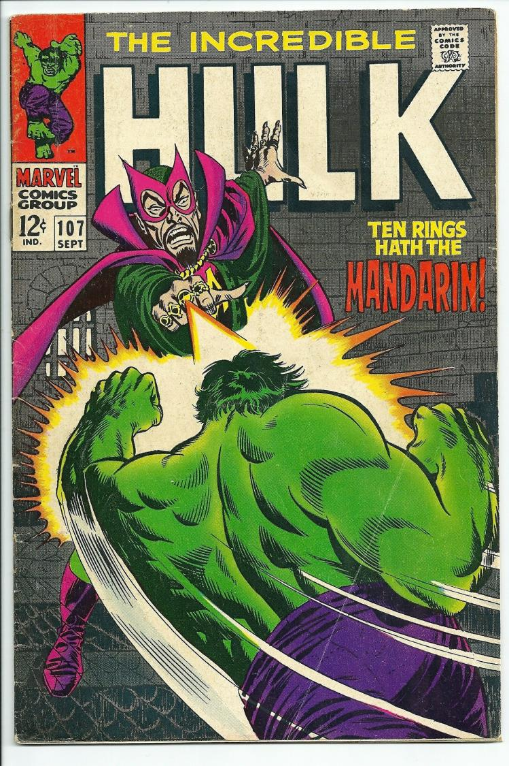
Practice:
【例1】Jenny: What ______ _________?
John: They ______ _________.
(Jenny：這些是什麼？
John：它們是鉛筆。)
【例2】Jenny: What ______ ________?
John: They _____ ______ _______.
(Jenny：那些是什麼？
John：它們是漫畫書。)
are
these
are
pencils
are
those
are
comic
books

Slide 7
形成「複數名詞」的規則：
規 則 | 規則一：名詞字尾加s |  | 規則二：字尾子音加y，去y加ies |  | 規則三：字尾s, z, x, o, ch, sh＋es
舉 例 | cat |  | party |  | box
 | book |  | family |  | bus
 | apple |  | baby |  | class
 | picture |  |  |  | brush
 | daughter |  |  |  | watch
cats
parties
boxes
books
families
buses
apples
babies
classes
pictures
brushes
daughters
watches

Slide 8
形成「複數名詞」的規則：
規則 | 規則四：字尾 f / fe 時，改成ves |  | 不規則
舉 例 | wife |  | person
 | leaf |  | woman
 複合名詞，在第二個字做變化。 【例】comic book->comic _________
wives
people
leaves
women
books

Slide 9
「複數名詞」字尾的發音規則：唸唸看
規則 | 字尾無聲子音， s 唸 [s] | 字尾有聲子音或母音，s 或 es 唸 [z] | 字尾 [s] [z] [S] [G] [tS] [dG]，s 或 es 唸[Iz]
舉例 | notebooks [ks] | rooms [mz] | nurses [sIz]
 | parents [ts] | wives [vz] | watches [tSIz]
 | ropes [ps] | umbrellas [Zz] | oranges [dGIz]

Slide 10
Practice:
1. ( ) This _______ a gift.
(A) are (B) is
(C) am (D) be
2. ( ) These _______ watches.
(A) is (B) am
(C) are (D) be
B
C

Slide 11
A
3. ( ) _____ cakes are beautiful.
(A) These (B) These my
(C) That (D) That my
4. ( ) Are _____ Mr. Wang’s cars?
(A) this (B) they
(C) that (D) their
B

Slide 12
B
5. ( ) Look. These are my _______.
(A) pencils boxes (B) pencil boxes
(C) pencil’s box (D) pencils box
6. ( ) Miss Lin is those _______ teacher.
(A) students (B) student’s
(C) students’ (D) student
C

Slide 13
7. ( ) A: What are they?
B: ____________
(A) The eraser. (B) Erasers.
(C) Eraser. (D) My eraser.
8. ( ) Is this _____?
(A) pencil (B) pencils
(C) the pencil (D) your pencil
B
D

